Slide 1
分数除法
倒数的认识

Slide 2
1. 引导学生自主探究倒数的意义，掌握求一个数的倒数的方法，
能正确地求出一个数的倒数；
2. 在探究过程中，进一步培养学生的观察、归纳、推理和概括
能力；
3. 感受数学活动的乐趣，体会数学内容之间的相互联系，增强
学好数学的信心。

Slide 3

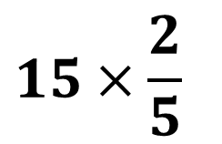
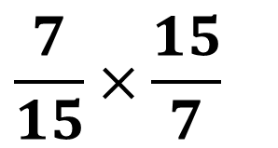
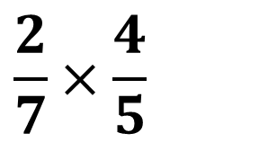
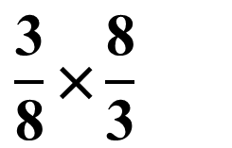
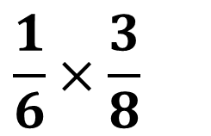
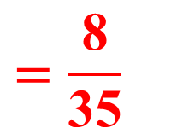
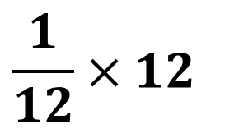
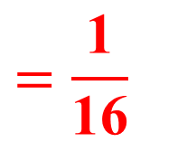
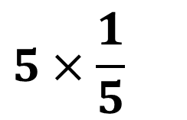
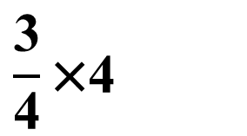
计算比赛，看哪组做得又对又快。
$$\frac{\text{3}}{\text{8}}\text{×}\frac{\text{8}}{\text{3}}$$
$$\frac{\text{7}}{\text{15}}\text{×}\frac{\text{15}}{\text{7}}$$
$$\text{5}\text{×}\frac{\text{1}}{\text{5}}$$
$$\frac{\text{1}}{\text{12}}\text{×}\text{12}$$
女生组：
= 1
= 1
= 1
= 1
$$\frac{\text{1}}{\text{6}}\text{×}\frac{\text{3}}{\text{8}}$$
$$=\frac{\text{1}}{\text{16}}$$
$$=\frac{\text{8}}{\text{35}}$$
$$\frac{\text{2}}{\text{7}}\text{×}\frac{\text{4}}{\text{5}}$$
$$\text{15}\text{×}\frac{\text{2}}{\text{5}}$$
$$\frac{\text{3}}{\text{4}}\text{×}\text{4}$$
男生组：
= 6
= 3
女生组做得又对又快，你知道其中的秘密吗？

Slide 4



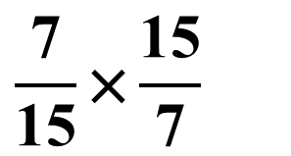
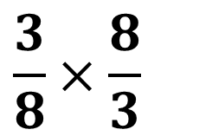

观察女生组的题目，看看你们有什么发现，小组内讨论。
$$\frac{\text{3}}{\text{8}}\text{×}\frac{\text{8}}{\text{3}}$$
$$\frac{\text{7}}{\text{15}}\text{×}\frac{\text{15}}{\text{7}}$$
$$\text{5}\text{×}\frac{\text{1}}{\text{5}}$$
$$\frac{\text{1}}{\text{12}}×12$$
$$\frac{\text{5}}{\text{1}}$$
$$\frac{\text{12}}{\text{1}}$$
女生组：
= 1
= 1
= 1
= 1
两个数的乘积都是 1。
相乘的两个数的分子、分母正好颠倒了位置。
请你再写出几个这样的算式。

Slide 5






概 念
怎么理解？
乘积是 1 的两个数互为倒数。
$$\frac{\text{3}}{\text{8}}$$
$$\frac{\text{8}}{\text{3}}$$
和 互为倒数，就是指：
$$\frac{\text{3}}{\text{8}}$$
$$\frac{\text{8}}{\text{3}}$$
$$\frac{\text{8}}{\text{3}}$$
$$\frac{\text{3}}{\text{8}}$$
的倒数是 ， 的倒数是 。
易错点：倒数是两个数之间的关系，不能单独说某个数是倒数。

Slide 6






谁能举出几组两个数互为倒数的例子？
$$\frac{\text{3}}{\text{5}}$$
$$\frac{\text{5}}{\text{3}}$$
的倒数是（ ）。
$$\frac{\text{2}}{\text{7}}$$
$$\frac{\text{7}}{\text{2}}$$
的倒数是（ ）。
$$\frac{\text{1}}{\text{8}}$$
$$\text{8}$$
的倒数是（ ）。

Slide 7
想一想：互为倒数的两个数有什么特点？
如果两个数都是分数，那么这两个数的分子、分母交换位置；
如果一个数是整数，那么另一个数是分数，且分数的分子是 1，分母就是该整数。

Slide 8

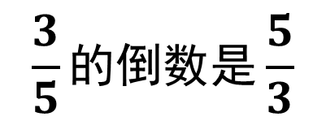


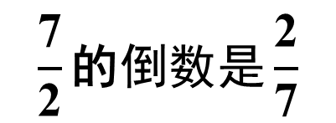

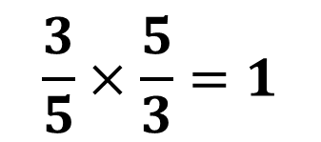
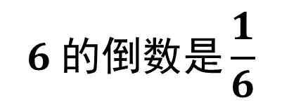

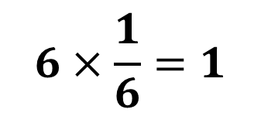
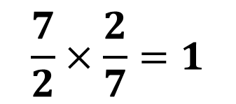








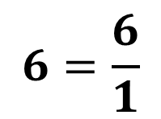
1
下面哪两个数互为倒数？你是怎样找一个数的倒数的？
$$\frac{\text{3}}{\text{5}}$$
$$\frac{\text{7}}{\text{2}}$$
$$\frac{\text{5}}{\text{3}}$$
$$\frac{\text{1}}{\text{6}}$$
$$\frac{\text{2}}{\text{7}}$$
$$\text{6}$$
$$\text{1}$$
$$\text{0}$$
$$\frac{\text{3}}{\text{5}}$$
分子、分母交换位置
$$\frac{\text{5}}{\text{3}}$$
$$\frac{\text{3}}{\text{5}}\text{×}\frac{\text{5}}{\text{3}}\text{=}\text{1}$$
$$\frac{\text{3}}{\text{5}}的倒数是\frac{\text{5}}{\text{3}}$$
$$\text{6}\text{=}\frac{\text{6}}{\text{1}}$$
分子、分母交换位置
$$\frac{\text{1}}{\text{6}}$$
$$\text{6}\text{×}\frac{\text{1}}{\text{6}}\text{=}\text{1}$$
$$\text{6} 的倒数是\frac{\text{1}}{\text{6}}$$
$$\frac{\text{7}}{\text{2}}$$
分子、分母交换位置
$$\frac{\text{2}}{\text{7}}$$
$$\frac{\text{7}}{\text{2}}\text{×}\frac{\text{2}}{\text{7}}\text{=}\text{1}$$
$$\frac{\text{7}}{\text{2}}\text{的}倒数是\frac{\text{2}}{\text{7}}$$

Slide 9


1
下面哪两个数互为倒数？你是怎样找一个数的倒数的？
$$\frac{\text{3}}{\text{5}}$$
$$\frac{\text{7}}{\text{2}}$$
$$\frac{\text{5}}{\text{3}}$$
$$\frac{\text{1}}{\text{6}}$$
$$\frac{\text{2}}{\text{7}}$$
$$\text{6}$$
$$\text{1}$$
$$\text{0}$$
1 和 0 有没有倒数？如果有，它们的倒数分别是几？
如果没有，为什么？
因为1×1 = 1，所以 1 的倒数是 1。
因为 0 与任何数相乘的积都不可能是 1，
所以 0 没有倒数。

Slide 10



1
下面哪两个数互为倒数？你是怎样找一个数的倒数的？
$$\frac{\text{3}}{\text{5}}$$
$$\frac{\text{7}}{\text{2}}$$
$$\frac{\text{5}}{\text{3}}$$
$$\frac{\text{1}}{\text{6}}$$
$$\frac{\text{2}}{\text{7}}$$
$$\text{6}$$
$$\text{1}$$
$$\text{0}$$
0.2 有倒数吗？如果有，怎么求？
$$\frac{\text{1}}{\text{5}}$$
$$\frac{\text{1}}{\text{5}}$$
因为 0.2 = ，而 的分子、分母交换位置后是 5，
$$\frac{\text{1}}{\text{5}}$$
验证 0.2×5 = ×5 = 1，所以 0.2 的倒数是 5。

Slide 11
归 纳
找倒数的方法：
（1）求分数的倒数：分子、分母交换位置。
（2）求整数（0 除外）的倒数：先把整数看成分母是 1 的
分数，再将分子、分母交换位置。
（3）求小数的倒数：先将小数化成分数，再将分子、分母
交换位置。
注意：1 的倒数是 1，0 没有倒数。

Slide 12
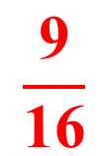
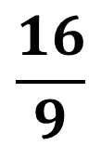
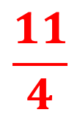
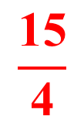
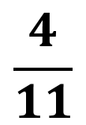
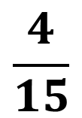
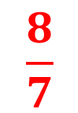
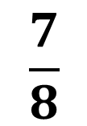
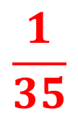

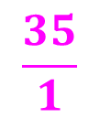
【选自教材第32页 做一做】
写出下面各数的倒数。
$$\frac{\text{35}}{\text{1}}$$
可以看作
$$\frac{\text{4}}{\text{11}}$$
$$\frac{\text{16}}{\text{9}}$$
$$\frac{\text{7}}{\text{8}}$$
$$\frac{\text{4}}{\text{15}}$$
$$\text{35}$$
$$\frac{\text{11}}{\text{4}}$$
$$\frac{\text{9}}{\text{16}}$$
$$\frac{\text{1}}{\text{35}}$$
$$\frac{\text{8}}{\text{7}}$$
$$\frac{\text{15}}{\text{4}}$$
方法提示：可以通过直接调换一个分数的分子、分母的位置，
得到这个分数的倒数。整数（0 除外）可看成分母是 1 的分数。

Slide 13

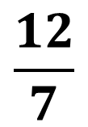
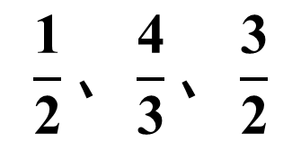
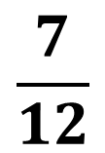
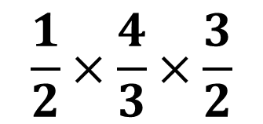
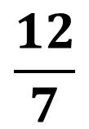
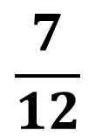
下面的说法对吗？为什么？
$$\frac{\text{7}}{\text{12}}$$
$$\frac{\text{12}}{\text{7}}$$
$$\frac{\text{7}}{\text{12}}$$
$$\frac{\text{12}}{\text{7}}$$
（1） 和 的乘积为 1，所以 和 互为倒数。
$$\frac{\text{1}}{\text{2}}\text{×}\frac{\text{4}}{\text{3}}\text{×}\frac{\text{3}}{\text{2}}$$
$$\frac{\text{1}}{\text{2}}\text{、}\frac{\text{4}}{\text{3}}\text{、}\frac{\text{3}}{\text{2}}$$
（2） = 1，所以 互为倒数。
❌️
互为倒数只能是两个数。
（3）0 的倒数还是 0。
❌️
0 没有倒数。
（4）一个数的倒数一定比这个数小。
❌️
小于 1 的分数，它的倒数就比这个数大。

Slide 14
定义：乘积是 1 的两个数互为倒数。
求分数的倒数
倒数的认识
求倒数的方法
求整数的倒数
求小数的倒数
注意：1 的倒数是 1，0 没有倒数。

